Slide 1
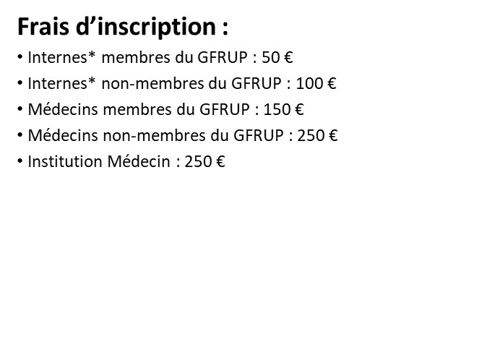
Groupe Francophone de Réanimation et d’Urgences Pédiatriques (GFRUP) Formation GFRUP Neuroréanimation pédiatrique Mardi 24 Mai 2022 CLESS, Médiathèque, Faculté de médecine, LYON
Lieu :
Centre Lyonnais d’Enseignement par la Simulation
Médiathèque, Faculté de Médecine, 8 avenue Rockefeller, Lyon3
Depuis l’Aéroport:
Navette Rhô ne-Express jusqu’à la gare de la Part-Dieu, puis métro B direction Gare d’Oullins, à Saxe-Gambetta prendre Métro D direction Gare de Vénissieux, et descendre à la station Grange-Blanche
Depuis la gare de la Part-Dieu:
Métro B direction Gare d’Oullins, à Saxe-Gambetta prendre Métro D direction Gare de Vénissieux, et descendre à la station Grange-Blanche
Tel 04.78.78.56.24
Inscriptions
Inscription avant le 24 Avril 2022 directement en ligne:
https://www.srlf.org/civicrm-event/601
Nombre de participants limité à 24 places
Renseignements :
Pr Etienne JAVOUHEY
Mail : etienne.javouhey@chu-lyon.fr
Tél. : 04 72 12 97 35

Slide 2
Groupe Francophone de Réanimation et Urgences Pédiatriques (GFRUP) Neuroréanimation pédiatrique
Intervenants
Etienne Javouhey (Lyon)
Sonia Courtil-Teyssedre (Lyon)
Nathalie Richard (Lyon)
Federico Di Rocco (Lyon)
Gilles Orliaguet (Necker, Paris)
Thomas Baugnon (Necker, Paris)
Nicolas Joram (Nantes)
Programme
8h30 : Accueil des participants
9h00-9h45 Federico Di Rocco
Les indications chirurgicales chez l’enfant avec hypertension crânienne
9h45- 11h15 Ateliers session 1*
11h15-12h45 Ateliers session 2*
12h45 -13h45 Pause déjeuner
13h45-14h30 Neuroradiologue pédiatre
Stratégie d’imagerie cérébral chez l’enfant cérébro-lésé
14h30-16h00 Ateliers session 2 *
16h00-17h30 Ateliers session 3*
Atelier 1: Sonia Courtil-Teyssedre : Doppler transcrânien, DENO, ETF
Atelier 2: Nicolas Joram : Monitorage multimodal de l’enfant cérébrolésé
Atelier 3: Etienne Javouhey- Gilles Orliaguet : Cas clinique interactifs
Atelier 4: Nathalie Richard-Thomas Baugnon: simulation haute fidélité
* 6 à 8 participants par atelier
Objectifs Pédagogiques
Savoir interpréter les données du monitorage multimodal cérébral chez l’enfant
Connaître les recommandations actuelles sur la prise en charge des traumatismes crâniens graves de l’enfant, y compris les TC infligés
Savoir prévenir et contrôler les agressions cérébrales secondaires d’origine systémique
Connaître les éléments clés du pronostic neurologique d’un enfant cérébro-lésé
Connaître les indications chirurgicales d’un enfant avec HTIC

